Slide 1
IADL & NDH 技術簡報

Slide 2
第一頁: 封面

Slide 3
IADL & NDH: 新一代工業資料中樞

Slide 4
開源、中立、可擴展的工業 4.0 基礎設施
作者: Manus AI 日期: 2025年10月10日

Slide 5
第二頁: 工業 4.0 的資料挑戰：資料孤島
在工業 4.0 的浪潮下,企業內部產生了海量的資料,但這些資料卻被困在一個個「資料孤島」中,無法自由流動和創造價值。
核心痛點

Slide 6
痛點 | 描述
系統異構 | PLC、SCADA、MES、ERP、Historian 等系統各自為政,資料模型和格式互不相容。
協定專有 | 從 Modbus 到 OPC-DA,再到各種私有 API,通訊協定五花八門,整合困難。
整合複雜 | 傳統的點對點整合形成了脆弱且難以維護的「義大利麵式」架構。
成本高昂 | 商業整合軟體的授權費用高昂,且整合專案通常耗時數月甚至數年。
供應商鎖定 | 一旦採用特定廠商的解決方案,就被其技術生態系統深度綁定,失去技術自主權。

Slide 7
結果: 資料的價值難以發揮,數位轉型舉步維艱。

Slide 8
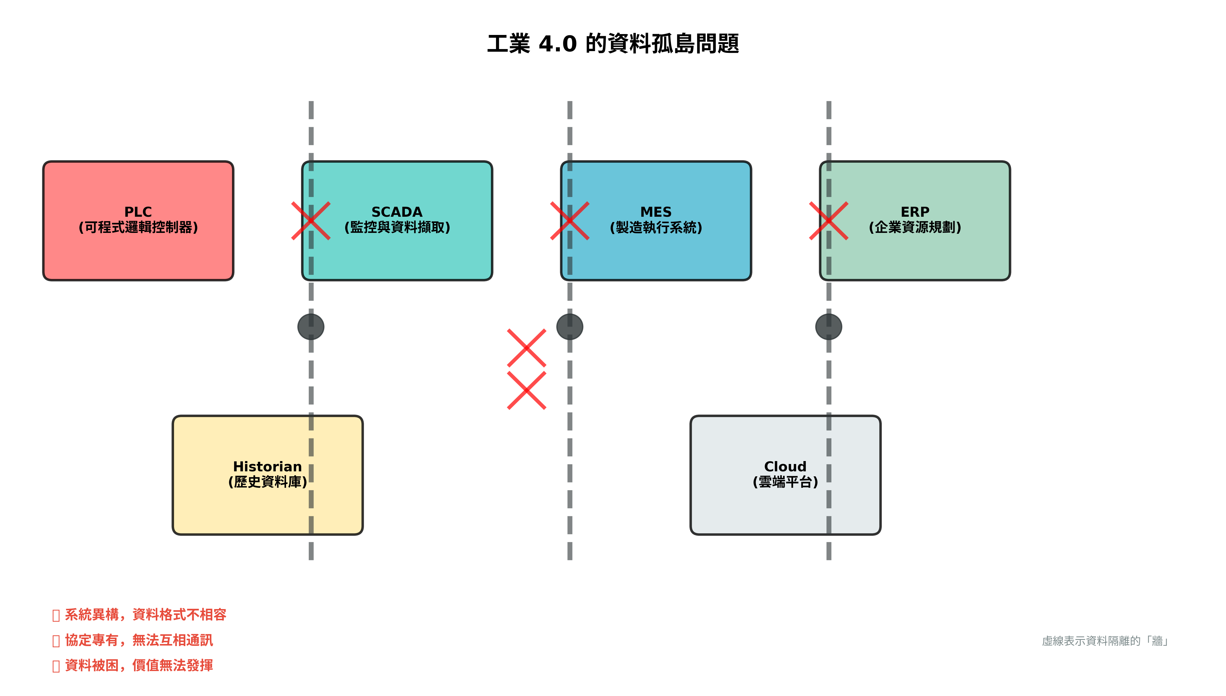
資料孤島示意圖

Slide 9
第三頁: 我們的解決方案: NDH + IADL
為了徹底打破資料孤島,我們提出了以 NDH (Neutral Data Hub) 為核心,以 IADL (Industrial Asset Data Language) 為標準的全新解決方案。
NDH (Neutral Data Hub): 一個中立的、開源的資料中樞,充當 OT (營運技術) 和 IT (資訊技術) 之間的橋樑。它不屬於任何供應商,確保資料的公正流動。
IADL (Industrial Asset Data Language): 一種標準化的工業資產資料語言,為來自不同系統的資料提供統一的、易於理解的語義模型,從根本上解決資料異構性問題。
核心價值: 「一次連接,到處使用」
將所有系統連接到 NDH,資料在內部自動轉換為標準的 IADL 格式。任何需要資料的應用程式只需從 NDH 訂閱即可,無需關心底層系統的複雜性。

Slide 10
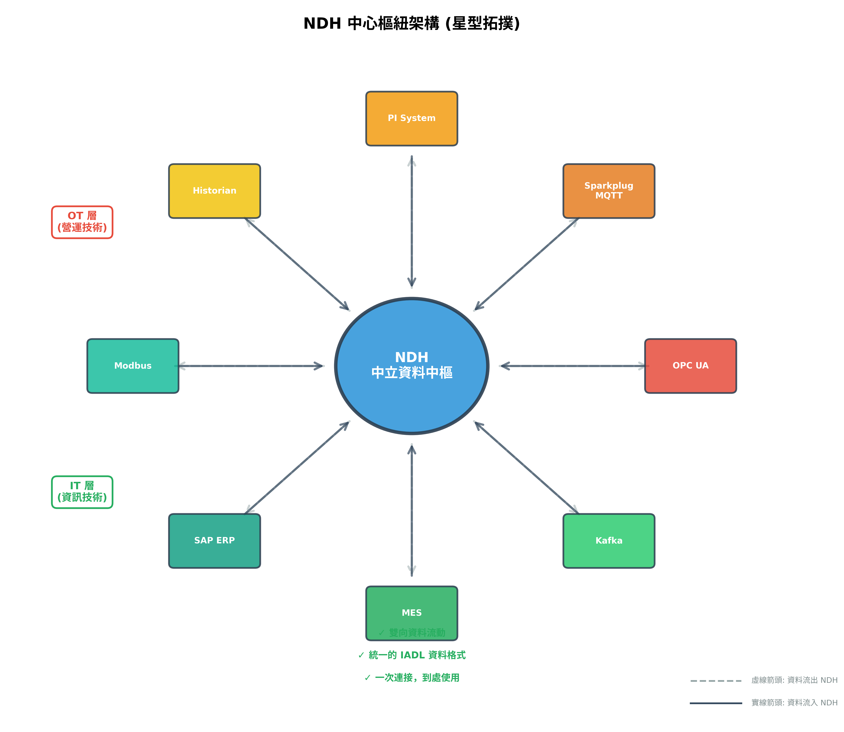
NDH 中心樞紐架構圖

Slide 11
第四頁: NDH 核心技術架構
NDH 的架構設計基於四大技術支柱,確保其先進性、可靠性和可擴展性。
CORBA 啟發的 Broker 架構 採用了在電信和金融領域經過數十年驗證的分散式物件模型,為整個系統提供了極其穩定的基礎。
Kafka 事件流核心 所有進入 NDH 的資料變更都會被視為事件,寫入 Apache Kafka。這不僅提供了極高的資料吞吐量和容錯能力,更重要的是實現了完整的「事件溯源」,任何歷史狀態都可以被追蹤和重現。
插件式連接器系統 NDH 的核心與外部系統的連接是完全解耦的。透過插件式的連接器架構,可以像安裝 App 一樣輕鬆地為 NDH 增加對新設備、新協定的支援,實現了「萬能插座」的能力。
4.4. IADL 資料標準化: 在資料進入中樞時,連接器會負責將其從專有格式轉換為標準的 IADL 格式。這確保了在中樞內部流動的資料是統一的、情境化的、易於理解的。

Slide 12
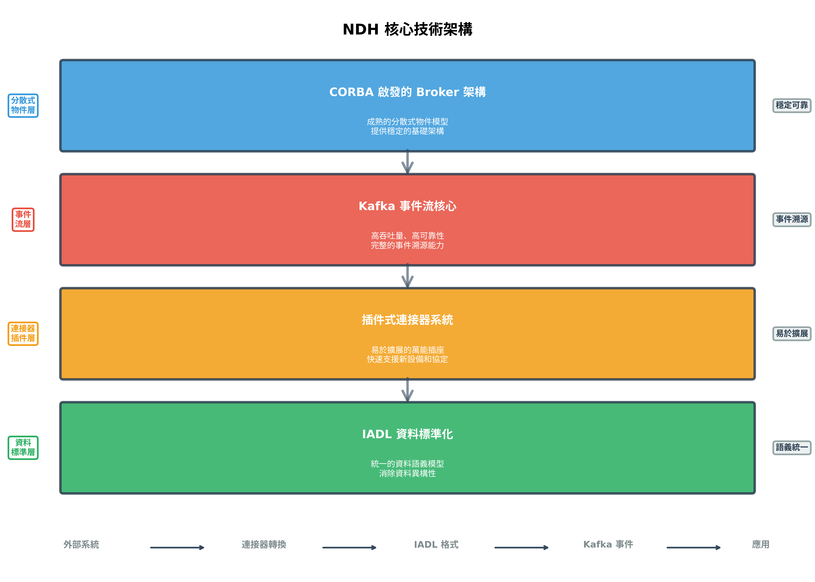
技術架構層次圖

Slide 13
。)*

Slide 14
第五頁: 廣泛的系統整合能力
得益於其強大的插件式架構,NDH 已經具備了廣泛的系統整合能力,無縫連接工廠車間 (OT) 和企業資訊系統 (IT)。

Slide 15
類別 | 系統/協定 | 支援狀態 | 核心功能
工業系統 (OT) | OPC UA | ✅ | 即時資料訂閱、歷史資料存取
 | Sparkplug (MQTT) | ✅ | 輕量級 MQTT 整合、UNS 支援
 | AVEVA PI System | ✅ | PI Web API 連接、Tag 讀寫
 | AVEVA Historian | ✅ | SQL 連接、歷史資料查詢
 | Modbus TCP | ✅ | (透過範例插件) 讀寫線圈和暫存器
企業系統 (IT) | SAP ERP | ✅ | BAPI/RFC 和 OData 整合
 | MES (通用) | ✅ | REST/SOAP API 整合
 | Apache Kafka | ✅ | 核心整合, 事件發布與訂閱

Slide 16
結論: NDH 是目前開源領域支援最廣泛、最全面的工業資料中樞,能夠滿足絕大多數企業的整合需求。

Slide 17
第六頁: 競爭力分析: 為什麼選擇 NDH?
與市場上主流的商業解決方案相比,NDH 在多個關鍵維度上提供了無可比擬的價值。

Slide 18
特性 | 主流商業方案 (Kepware, Ignition, HighByte) | NDH
價格 | $$−$$ $$ (高昂的授權和維護費) | $0 (完全免費)
開源 | 否 (黑箱作業) | 是 (程式碼透明可控)
中立性 | 低 (被特定技術生態綁定) | 高 (完全中立, 避免供應商鎖定)
可擴展性 | 中 (受限於廠商的開發計畫) | 高 (插件架構, 社群驅動)
事件溯源 | 否或部分支援 | 是 (基於 Kafka 的原生能力)
資料主權 | 部分或受限 (資料可能在廠商平台) | 完全自主 (資料和基礎設施 100% 自控)

Slide 19
核心優勢: NDH 為企業提供了一個在 成本、開放性、靈活性和資料主權 方面都佔據絕對優勢的選擇,是實現技術自主和可持續發展的最佳路徑。

Slide 20
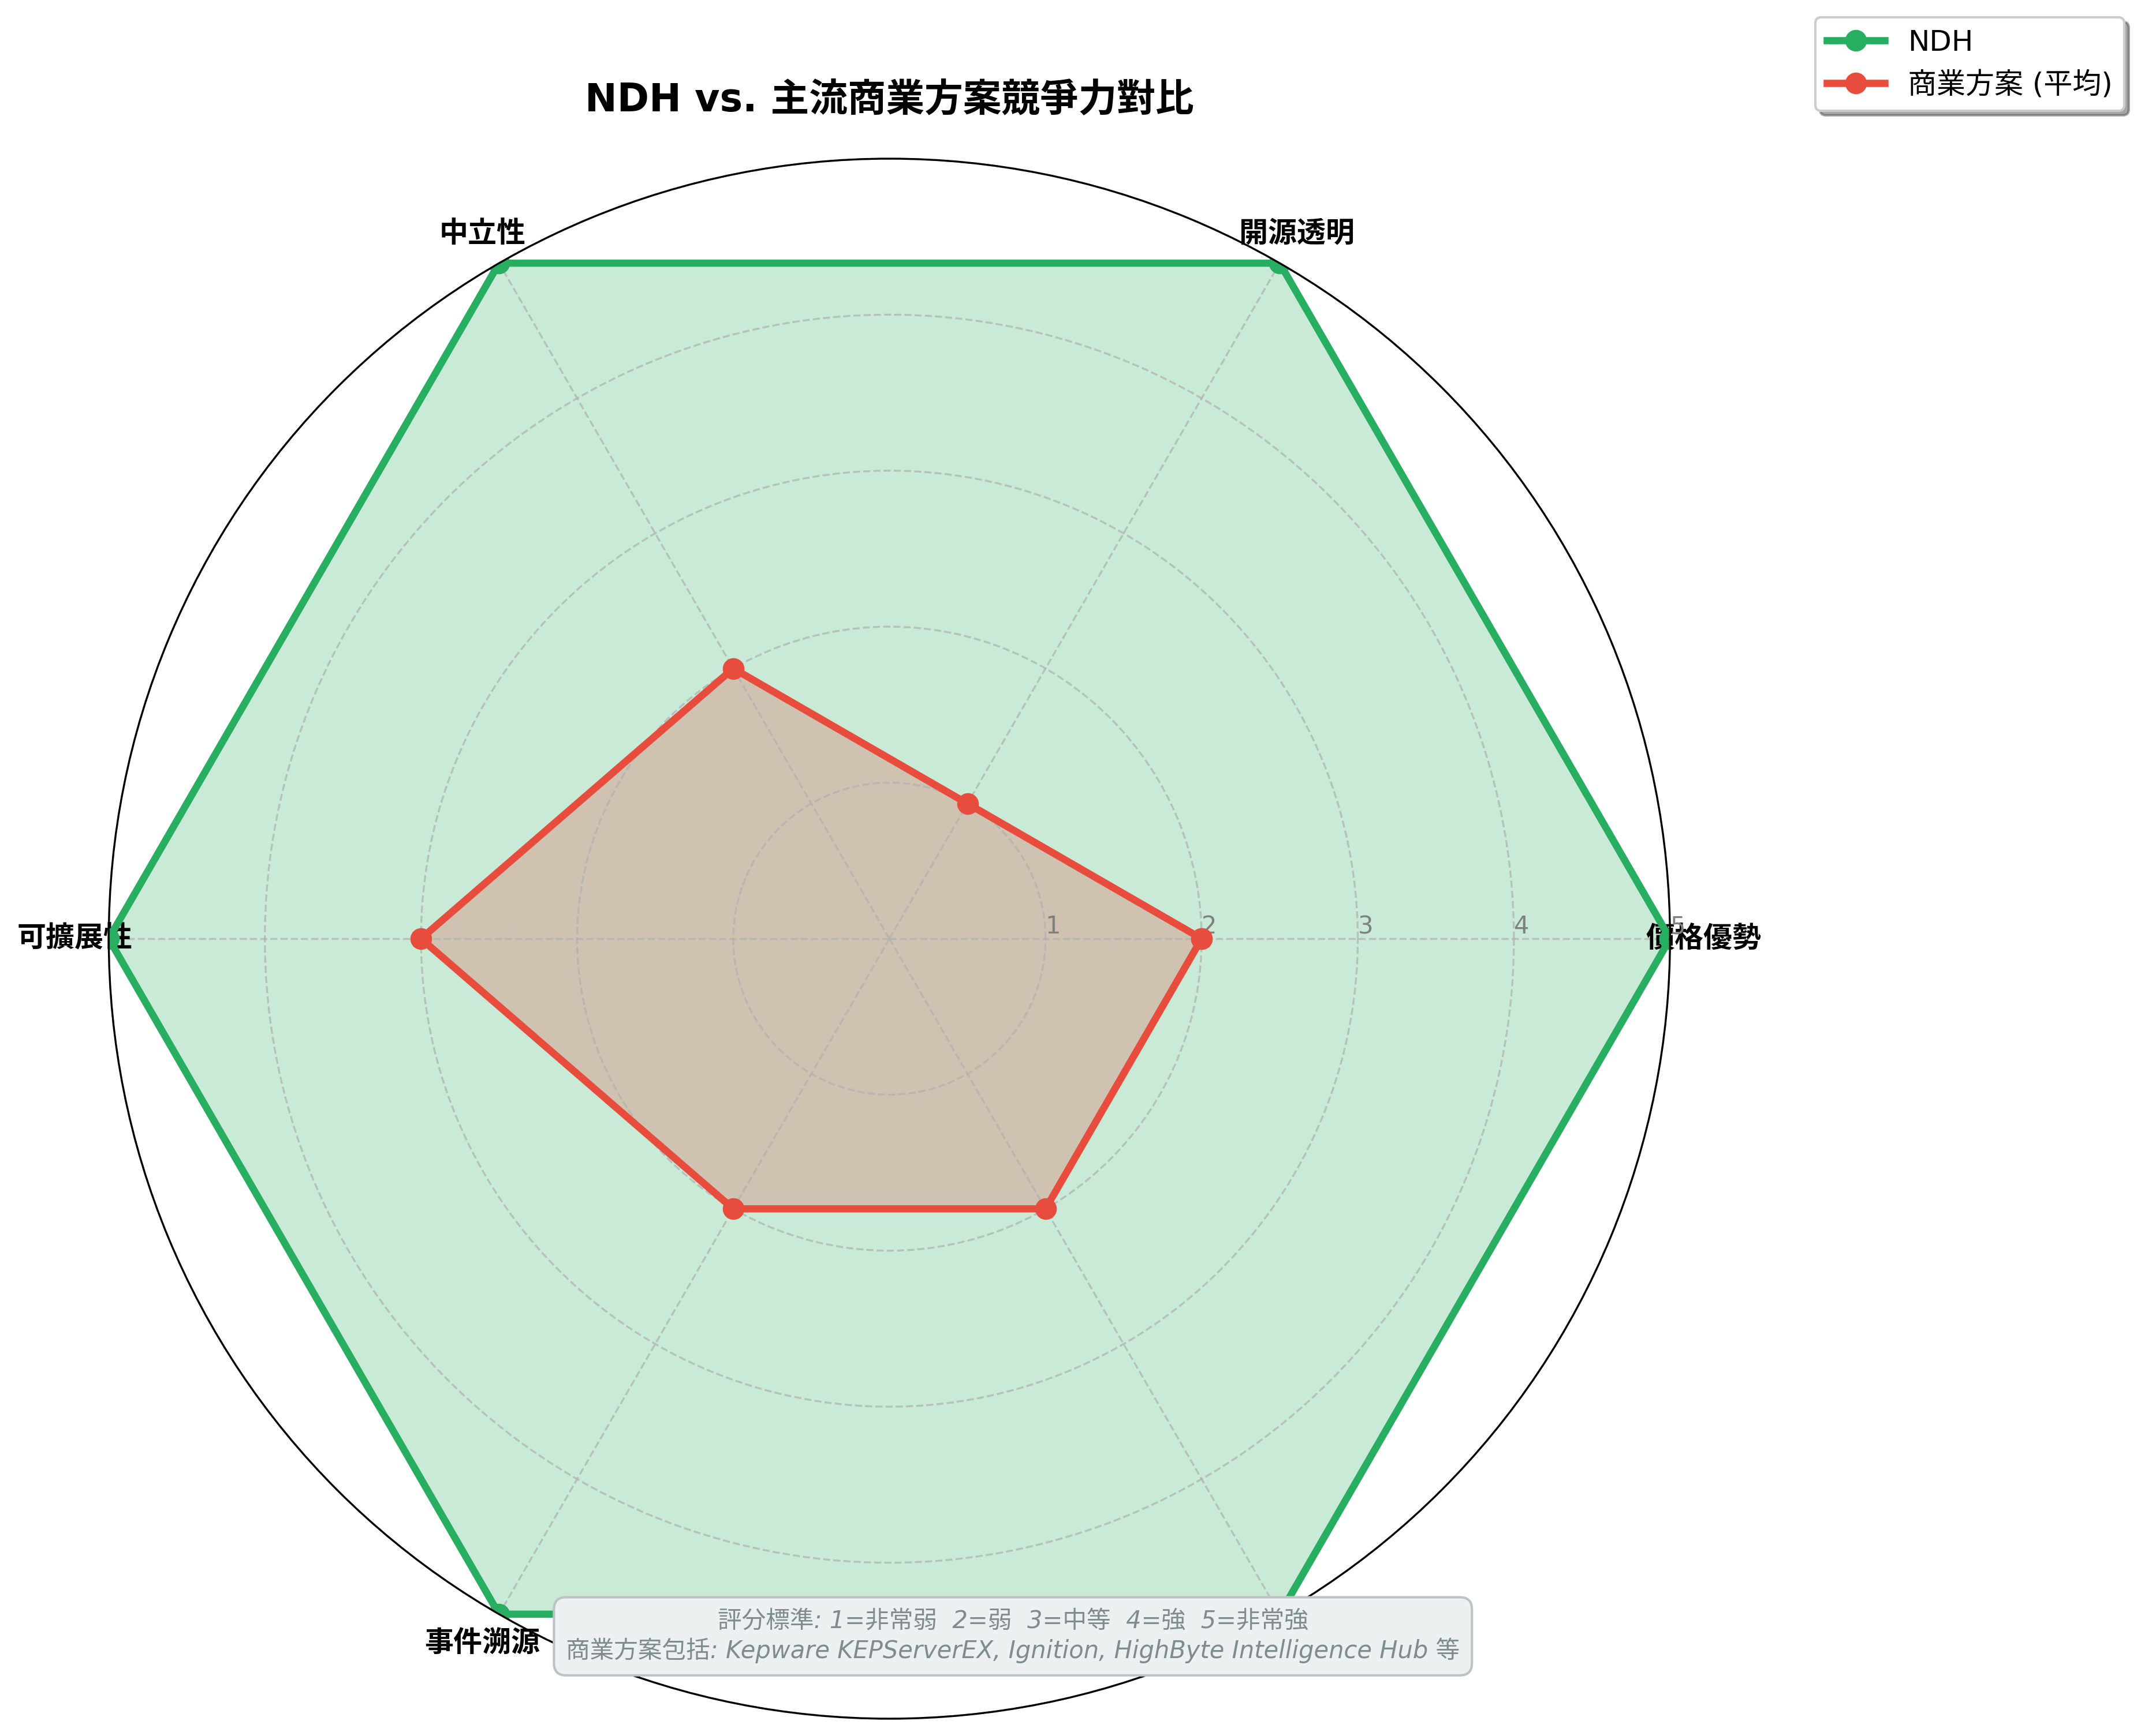
競爭力對比雷達圖

Slide 21
第七頁: 典型應用場景
透過統一的資料中樞,企業可以輕鬆建構各種高價值的工業應用。
智慧製造與數位工廠 整合 MES、ERP 和產線設備資料,在統一的儀表板上展示即時的 OEE (設備綜合效率)、產量和品質指標,實現生產過程的完全透明化。
預測性維護 從 PLC 和感測器收集設備的振動、溫度、壓力等高頻資料,傳輸到雲端 AI/ML 平台進行分析,預測潛在的設備故障,將被動維修轉變為主動維護。
企業級 Unified Namespace (UNS) 使用 NDH 作為企業 UNS 的核心 MQTT Broker,將來自不同系統的資料發布到統一的命名空間下,為上層應用提供標準化、情境化的資料來源。
供應鏈與品質追溯 利用 NDH 的 Kafka 事件溯源能力,記錄從原料入庫、生產加工到成品出庫的每一個環節。當出現品質問題時,可以快速追溯到問題的根源。

Slide 22
第八頁: 實施路線圖
NDH 是一個充滿活力的開源專案,我們有一個清晰的發展路線圖,並誠摯邀請您加入我們,共同建設工業資料的未來。

Slide 23
階段 | 時間框架 | 主要目標
短期 | 1-3 個月 | - 完善核心功能,發布 1.0 穩定版本- 建立第一個公開的標竿案例- 簡化安裝和部署流程
中期 | 3-6 個月 | - 發展活躍的開發者社群- 建立插件市場,鼓勵社群貢獻連接器- 整合主流的 AI/ML 工具和函式庫
長期 | 6-12 個月 | - 推動 IADL 成為公認的行業標準- 提供可選的企業級支援和諮詢服務- 建立完整的合作夥伴生態系統

Slide 24
第九頁: 總結與展望
NDH 的使命: 成為工業 4.0 時代的「中立資料基礎設施」
我們相信,未來的工業資料基礎設施應該是開放、中立和可擴展的。NDH 旨在為企業提供這樣一個選擇,幫助它們擺脫供應商鎖定,真正實現資料自主。
我們的願景: 希望 NDH 能夠成為工業資料整合領域的事實標準,就像 Linux 在作業系統、Kubernetes 在容器編排領域的地位一樣,成為支撐未來智慧製造的基石。
行動呼籲: - 立即下載試用: 從我們的 GitHub 倉庫獲取最新的程式碼。 - 加入開源社群: 貢獻您的程式碼、文件或想法。 - 與我們合作: 共同探索 NDH 在您所在行業的應用潛力。
讓我們一起,用開源的力量,塑造工業的未來!

Slide 25
第十頁: Q&A

Slide 26
謝謝聆聽 & Q&A

Slide 27
GitHub 倉庫: https://github.com/chchlin1018/NDH-Win-Test1
聯絡我們: (請填寫您的聯絡方式)

